Slide 1


شبیه‌سازی جریان سیال تراکم‌پذیر با روش بولتزمن شبکه‌ای با تابع توزیع دوگانه
مهدی نصرآبادی
خرداد 94
MarketCode.ir

Slide 2
در این گزارش به ارائه روش بولتزمن شبکه­ای با تابع توزیع دوگانه برای شبیه­سازی جریان سیال آورده شده­است، این مدل برای شبیه­سازی جریان سیال تراکم­پذیر استفاده می­شود. در این روش برای گسسته­سازی مکانی از WENO مرتبه 5 استفاده شده­است و برای گسسته­سازی زمانی از روش رانج-کوتا مرتبه 2 استفاده شده­است.

Slide 3
در این روش فضای حالت در مختصات دوبعدی به 13 جهت مختلف گسسته می­شود.
در این روش دو تابع توزیع داریم یکی برای ارضای بقای جرم و ممنتوم و دیگری برای بقای انرژی.
شبکه‌بندی در این نرم‌افزار به‌صورت کارتزین است.
جریان سیال با عدد ماخ بالاتر از 1 نیز توسط این روش از روش‌های موجود شبکه بواتزمن دقت بالاتری دارد.

Slide 4
توانمندیهای کُد
پروفیل سرعت و چگالی در لوله شوک ساد

Slide 5
توانمندیهای کُد
پروفیل سرعت و چگالی در لوله شوک با نسبت فشار 1e5

Slide 6
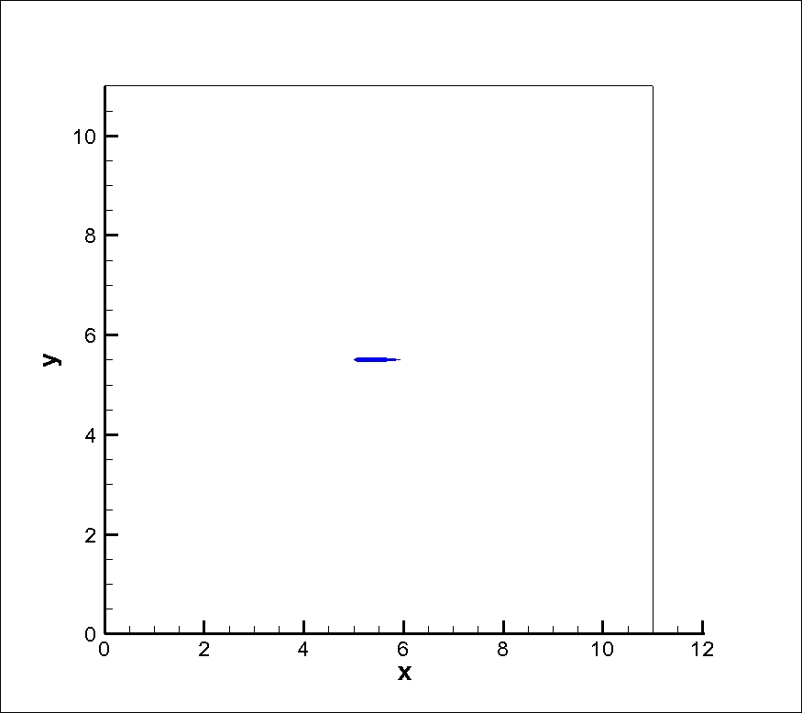
توانمندیهای کُد
میدان محاسباتی برای شبیه‌سازی جریان سیال حول ایرفویل NACA0012

Slide 7
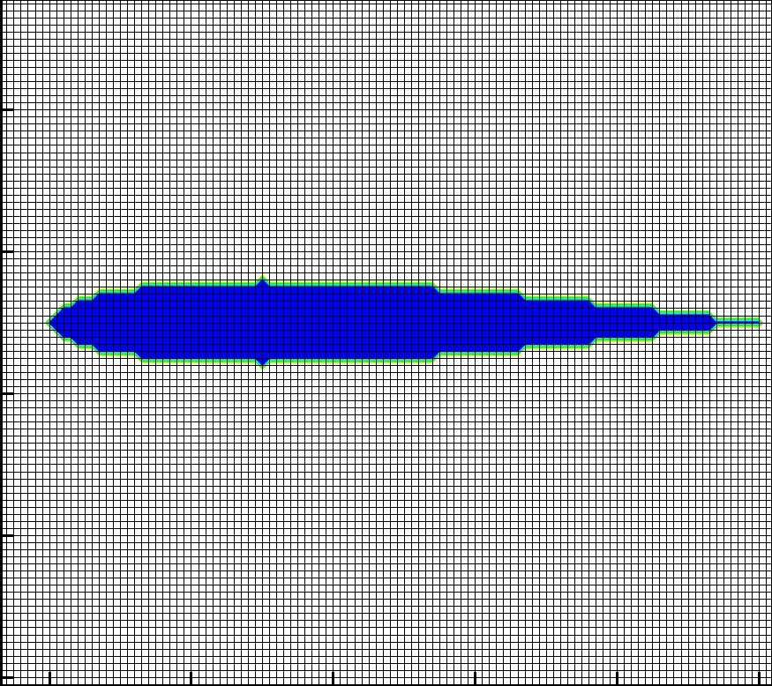
توانمندیهای کُد
شماتیک شبکه کارتزین برای NACA0012

Slide 8
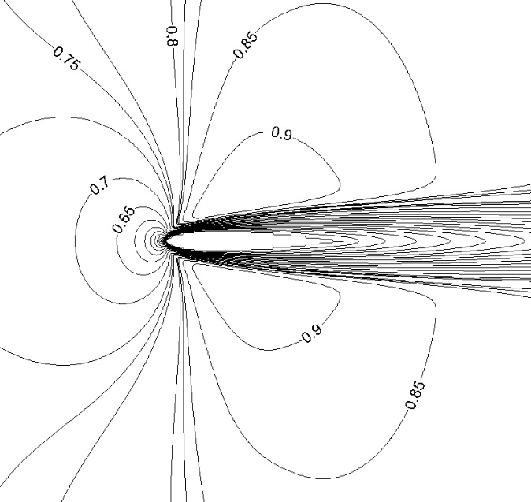
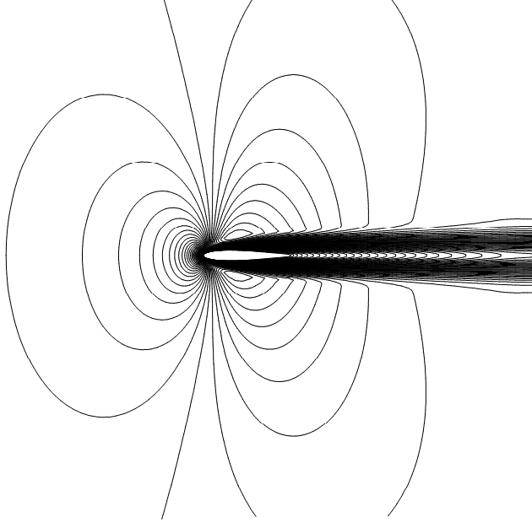
توانمندیهای کُد
خطوط همتراز عدد ماخ در عدد ماخ 0.8 و رینولدز 500
DDF
Hafez, et al 2007

Slide 9
آنچه در این کد خواهید آموخت
1- نحوه جداسازی مکانی معادلات بولتزمن با روش WENO
2- نحوه محاسبه مقادیر تعادلی به روش دایره‌ای
3- محاسبه ترم برخورد با روش BGK
4- نحوه جداسازی زمانی معادلات بولتزمن با روش رانج-کوتا
5- نحوه اعمال شرط مرزی دیواره (بانس-بک) و آدیاباتیک در مرز جامد

Slide 10
نکات و الزامات
1- این برنامه در تمام نسخه‌های کامپایلرهای C++ قابل اجراست.
2- خروجی ها در همه نسخه های Tecplot قابل مشاهده است
3- آشنایی اولیه با روش LBM با تابع توزیع دوگانه
4- آشنایی با روش Finite difference
5- آشنایی با زبانهای C یا C++

